Slide 1
Осеннее развлечения: «Осень в гости к нам пришла»
Выполнила: воспитатель старшей группы №7 Зуева А.С.

Slide 2
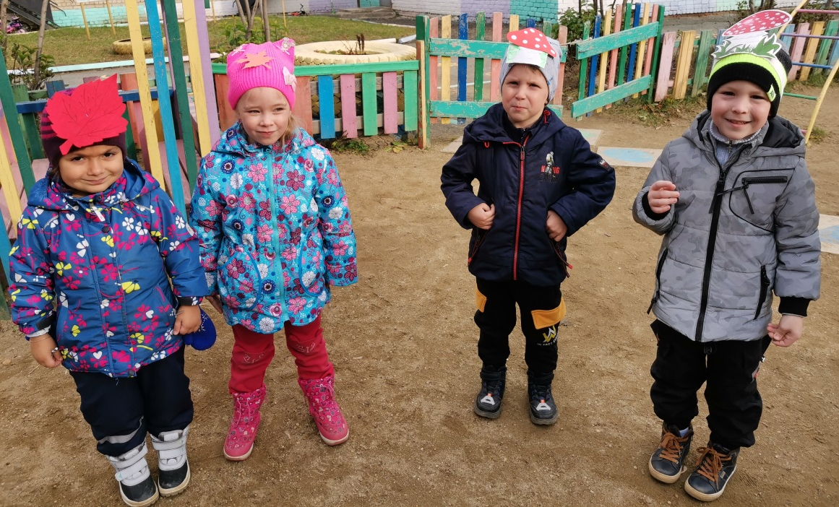
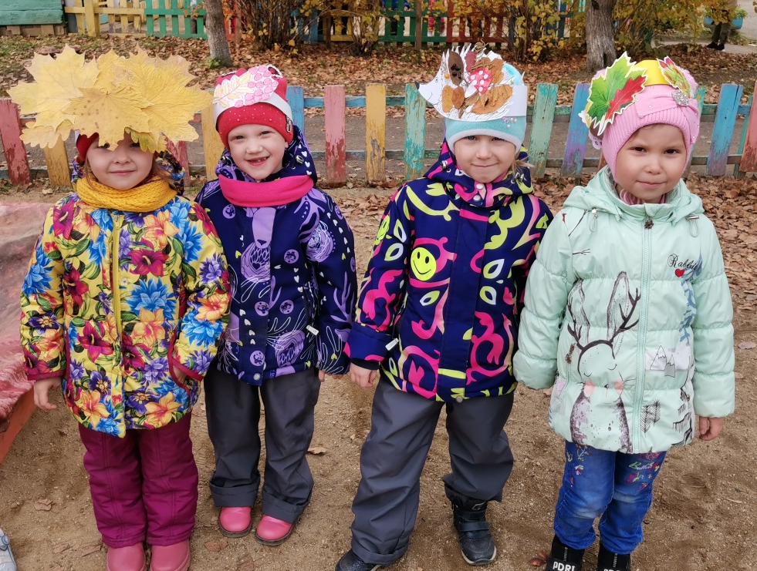
Традиционно , в октябре, в нашем детском саду проходит праздник осени. Так и в этом году прошел праздник под название «Осень в гости к нам пришла».

Slide 3
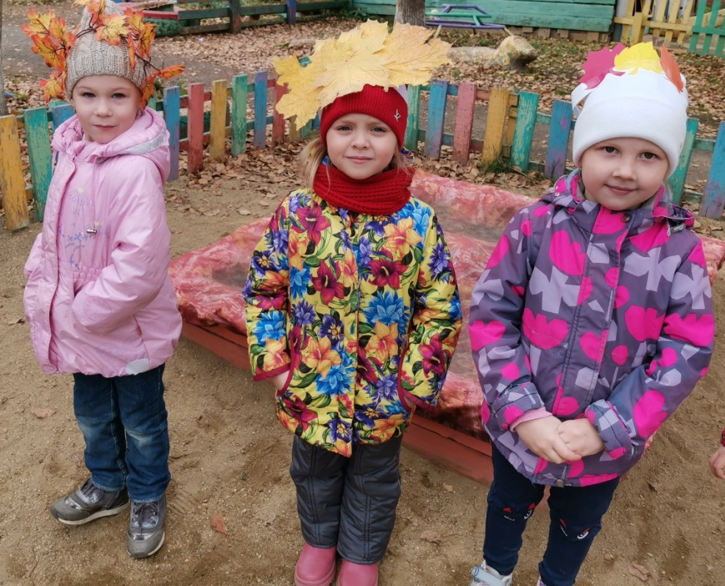
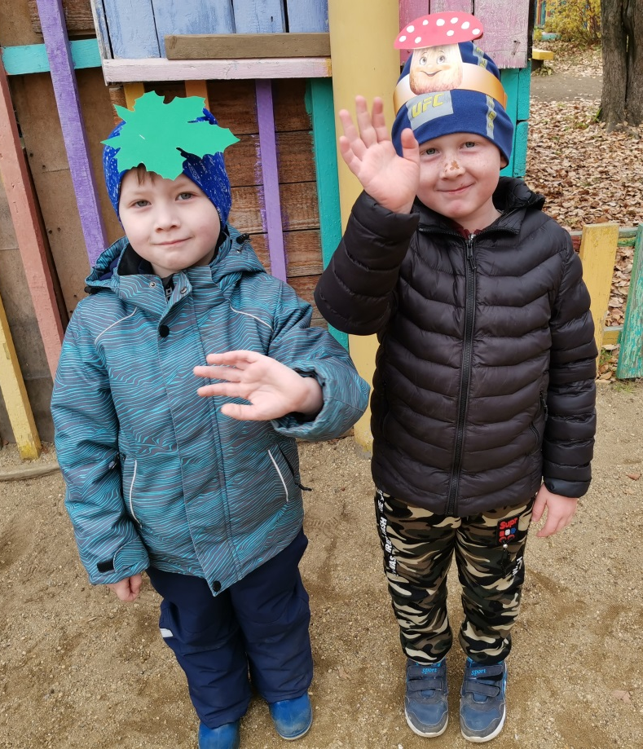
Ходит осень,
Бродит осень.
Ветер с клена
Листья сбросил.
Под ногами коврик новый,
Желто розовый кленовый.

Slide 4
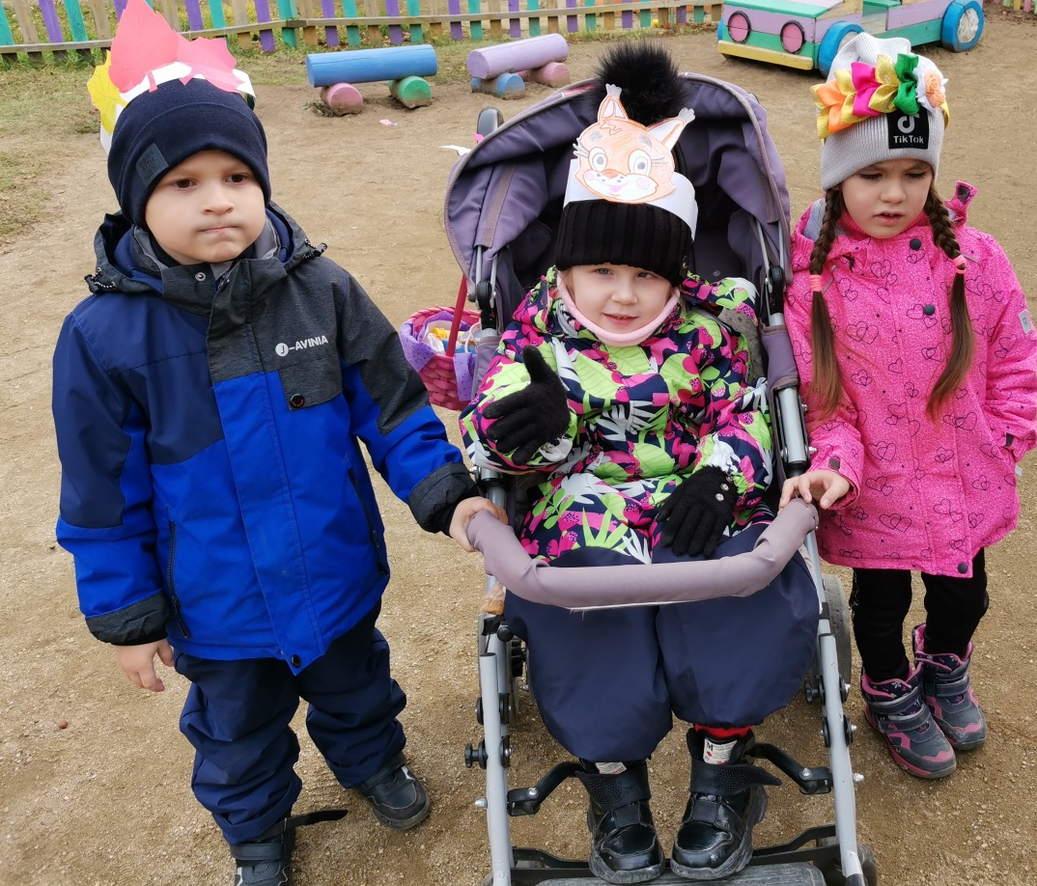
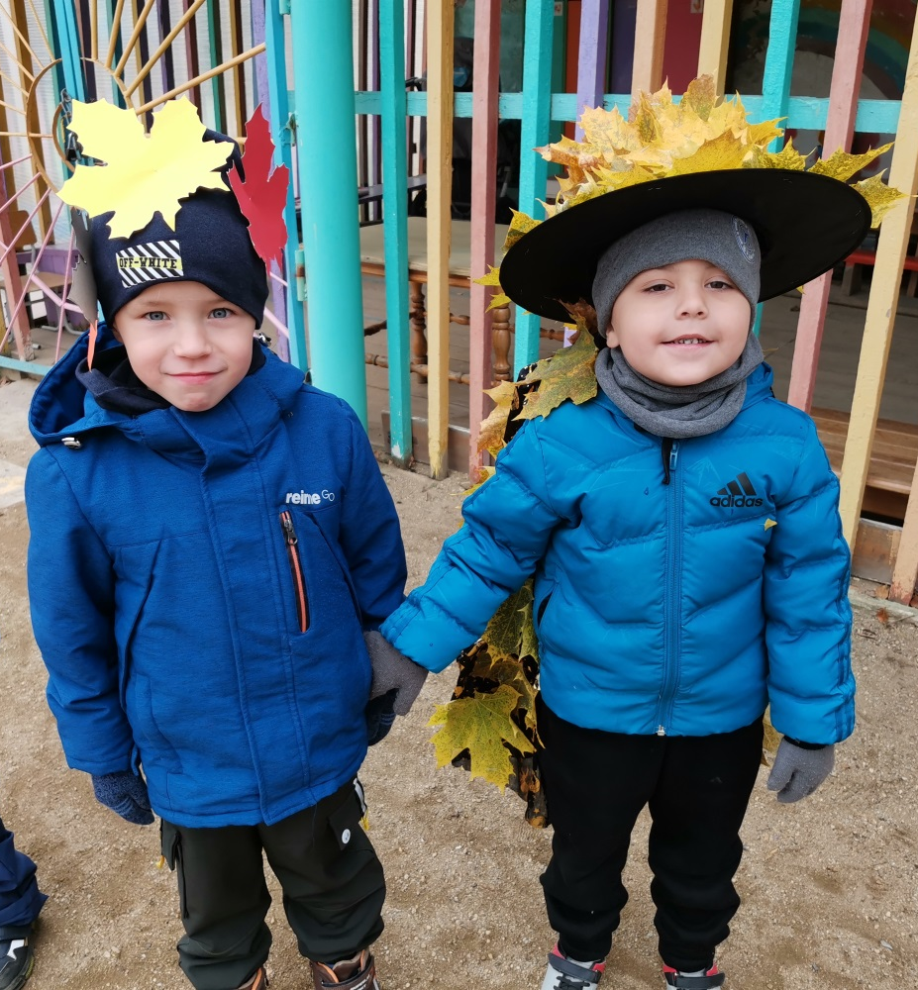
Разноцветные листочки
В Вальсе радостном летят.
Ветер с осенью танцует.
И кружится листопад….

Slide 5
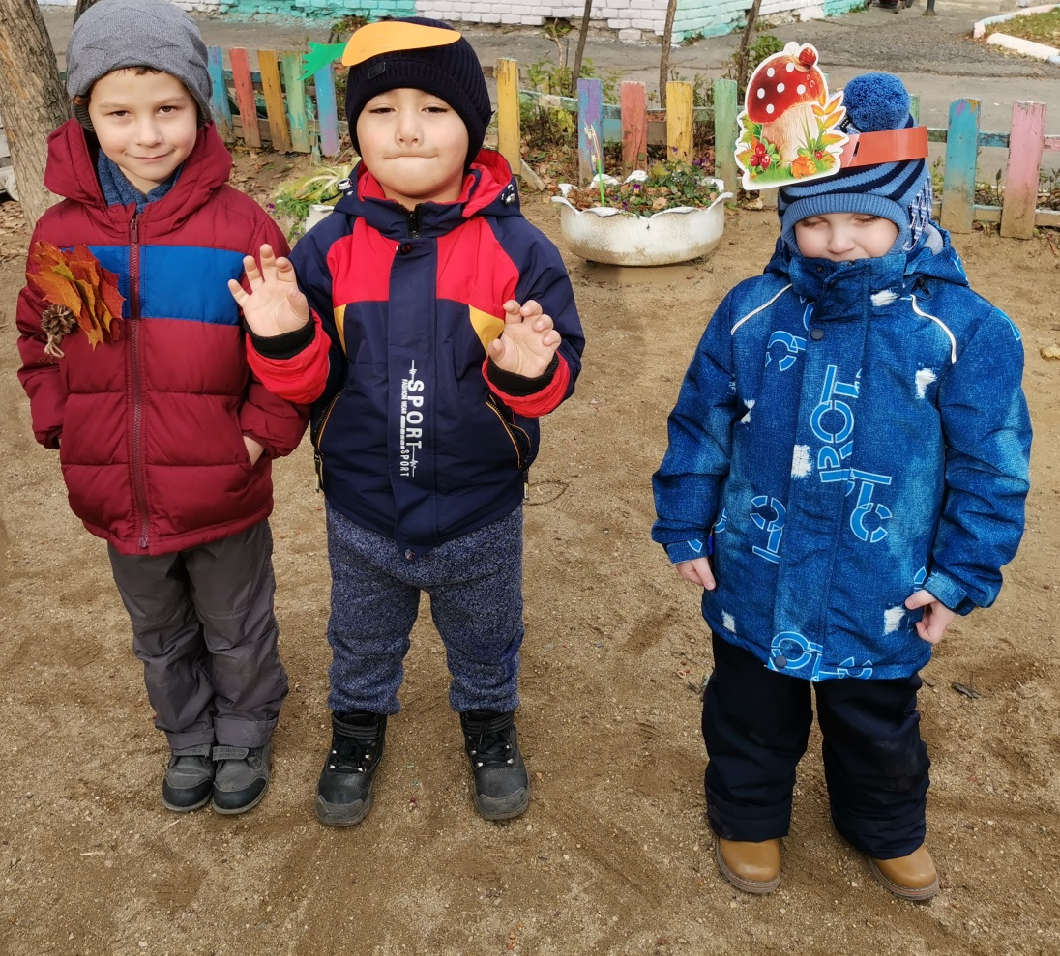
Заглянул сегодня праздник в каждый дом,
потому что бродит осень за окном.
Заглянул осеней праздник в детский сад.
Чтоб порадовать и взрослых и ребят!

Slide 6
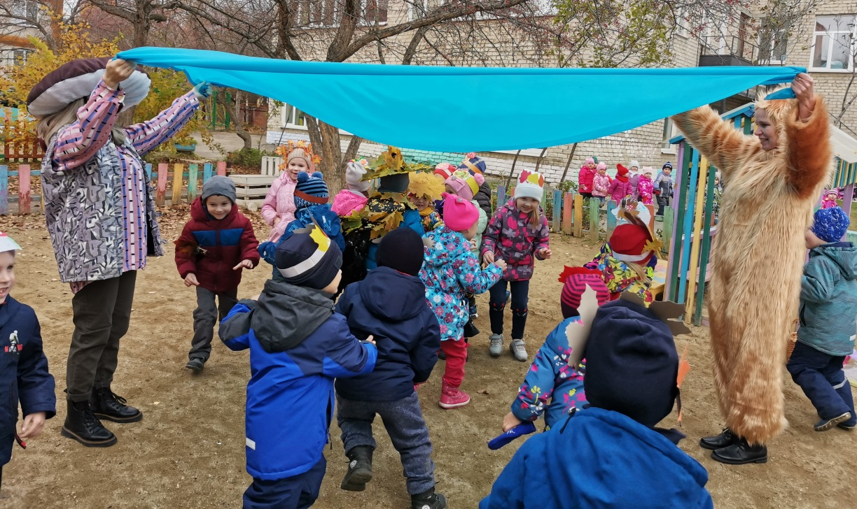
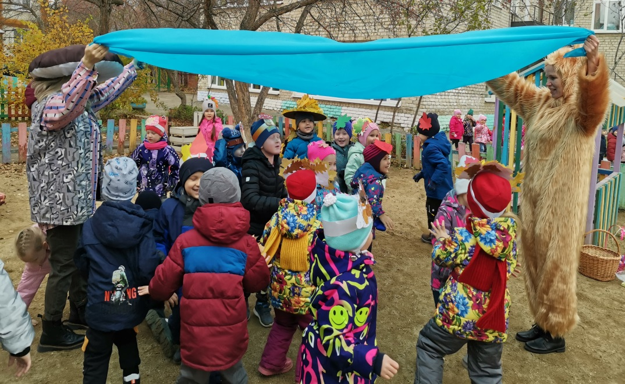
К ребятам в гости приходили и гриб «боровик» с веселыми играми, и Мишка – топтыжка с хороводами и плясками.

Slide 7
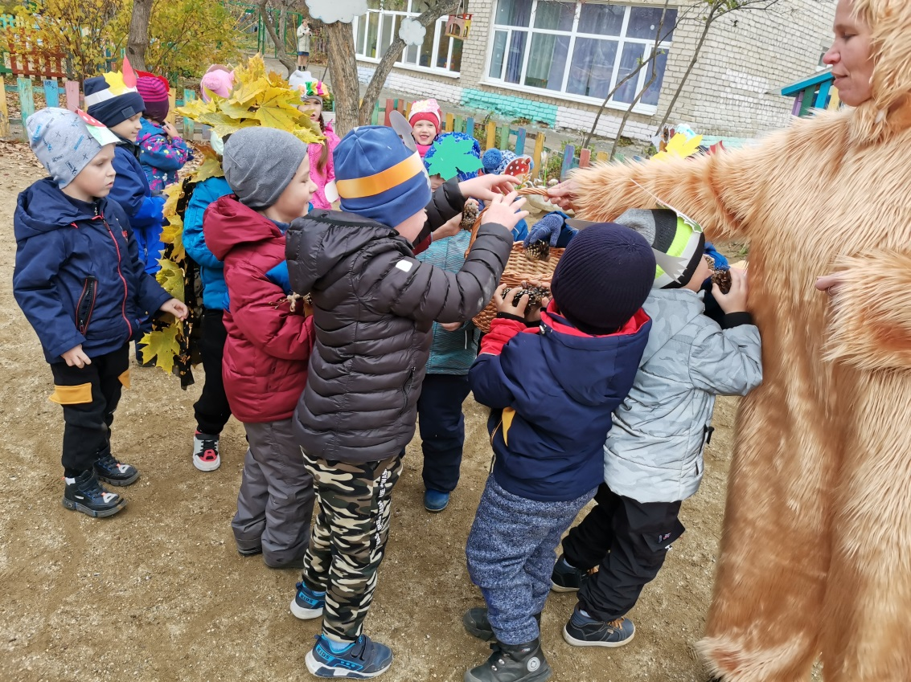
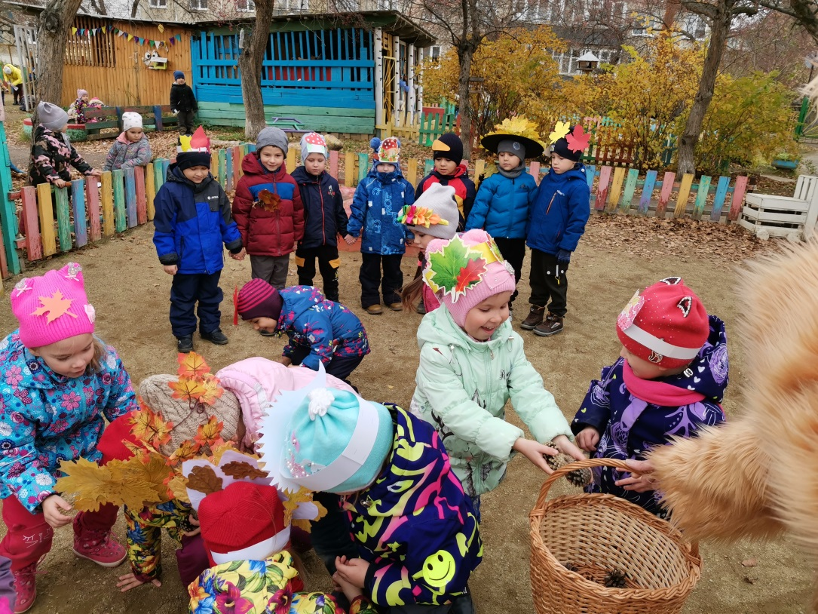

Slide 8
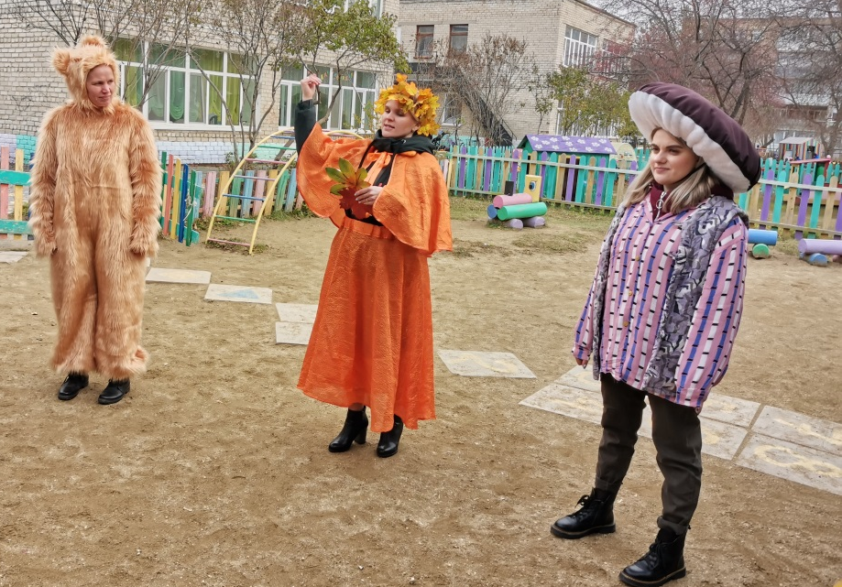
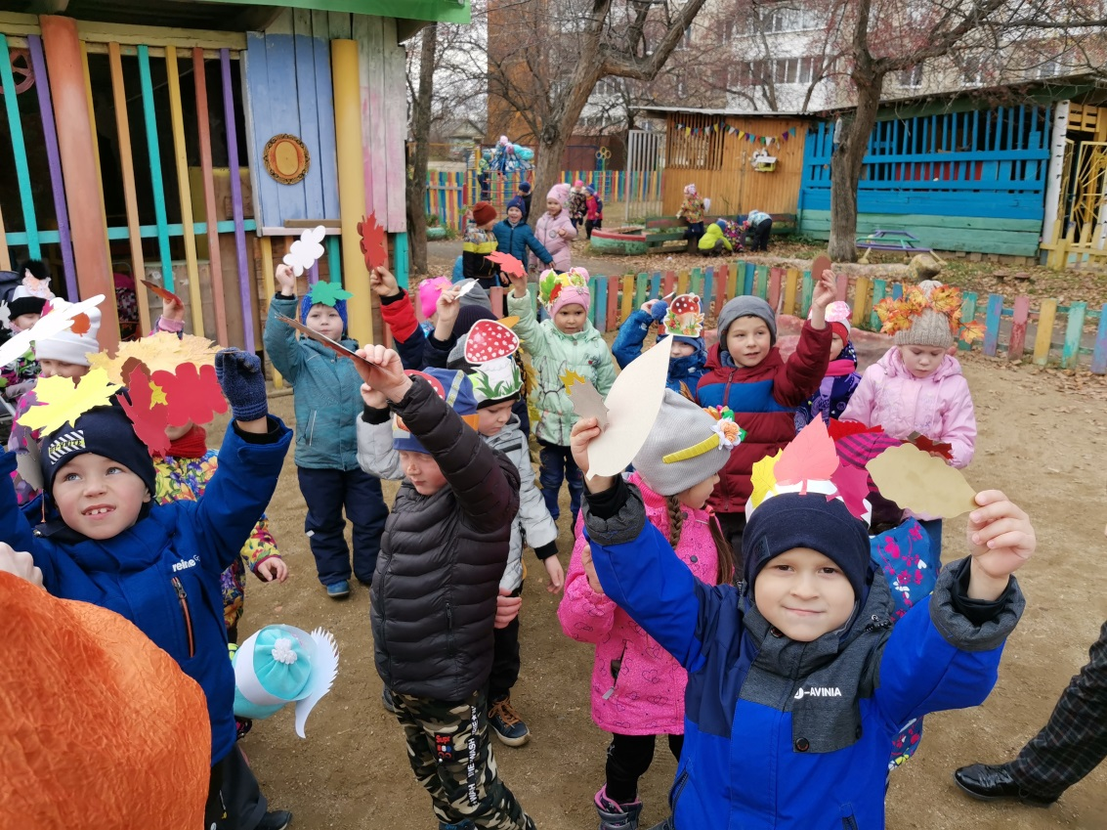
Самым ярким и запоминающимся эпизодам стал сюрпризный момент – корзина сладостей подарок Осени.
«Вам даю корзину я , там подарки от меня!»

Slide 9
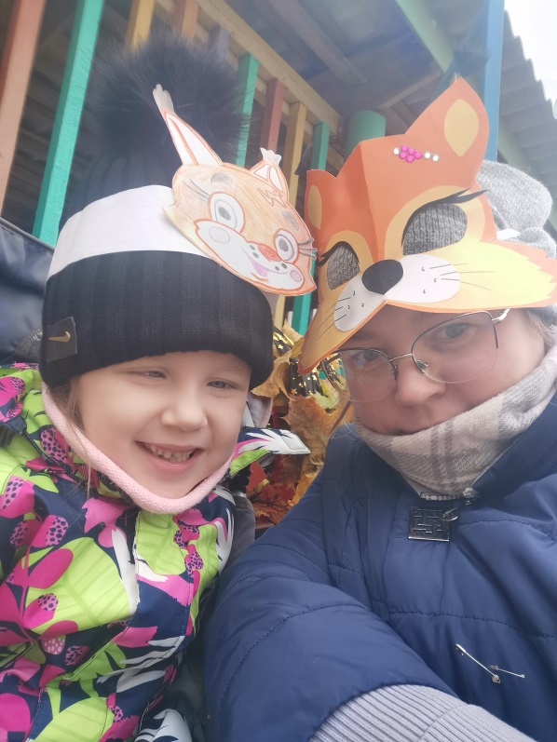
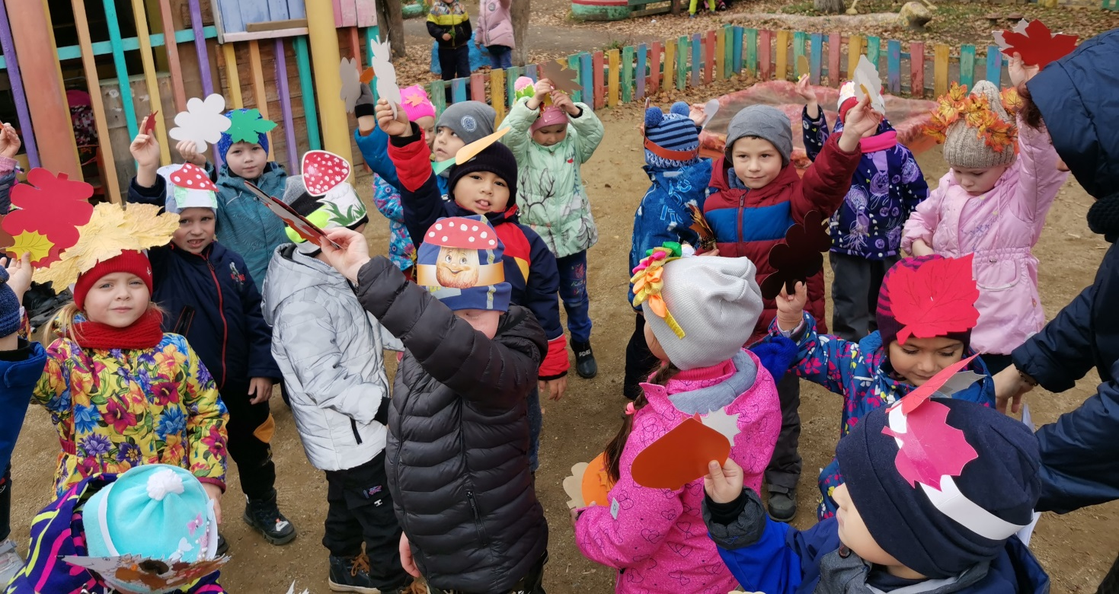
Праздник в детском саду- это всегда звонкий смех детей, море улыбок и веселья. Мероприятие получилось ярким, веселым , увлекательным.

